Slide 1
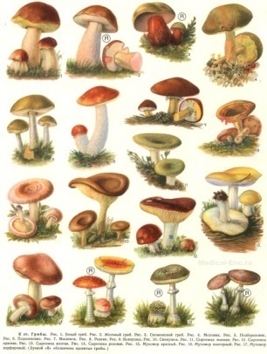
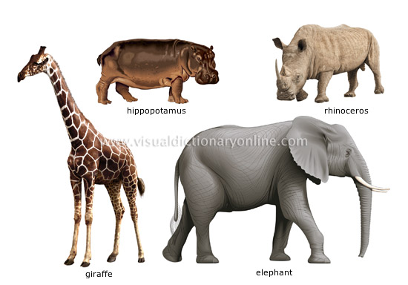
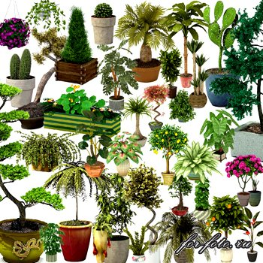
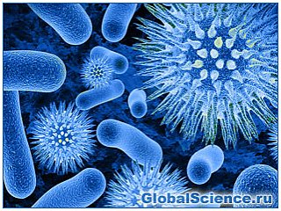
Биология-наука о живой природе. Значение растений в природе, народном хозяйстве и жизни человека.
Биология-наука о жизни и о живых организмах, обитающих на Земле.
грибы
животные
растения
бактерии

Slide 2
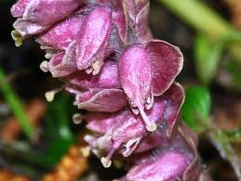
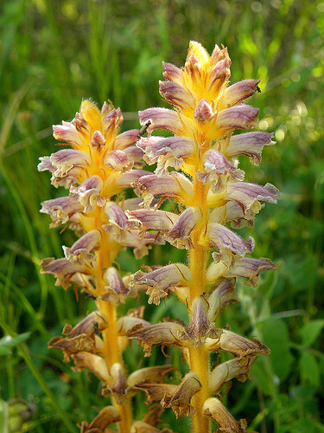
Растения в основном имеют зелёную окраску, но есть исключения, например:
Заразиха
Петров крест

Slide 3
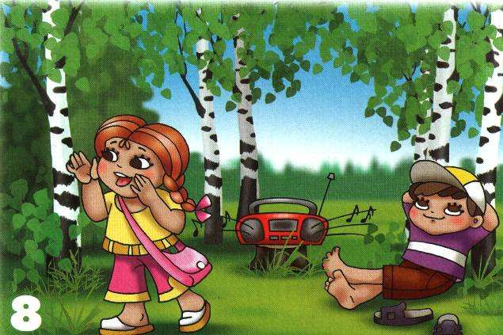
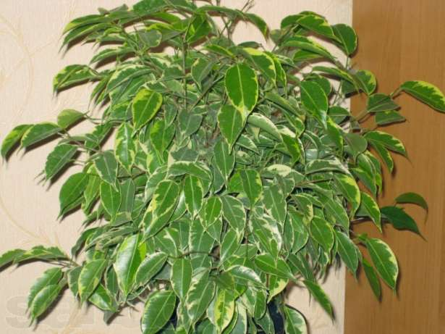
Значение зеленых растений в природе велико.
Человек дышит кислородом,
который выделяют растения
Растения поглощают
углекислый газ
Поглощает углекислый газ СО 2
растения
Выделяет кислород О2

Slide 4
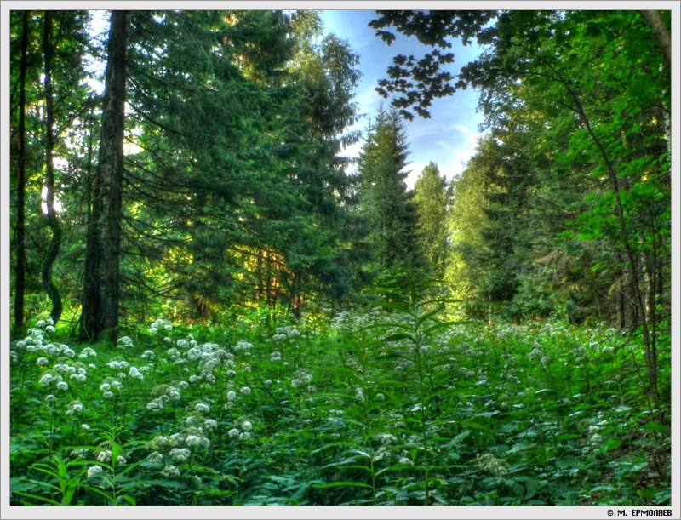
Лес – «легкие нашей планеты». Лесные растения выделяют огромное количество кислорода и поглощают очень много углекислого газа. Один гектар леса за час поглощает столько углекислого газ, сколько его образуется при дыхании двухсот человек! Листья многих деревьев выделяют в воздух особые вещества- ФИТОНЦИДЫ. От них погибают болезнетворные бактерии.

Slide 5
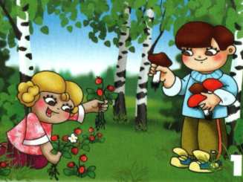
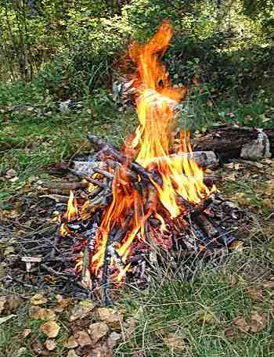
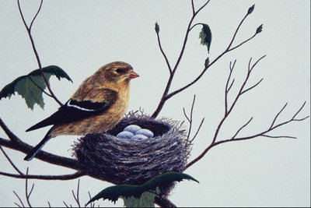
Что могут сделать школьники для охраны растений и животных:
бережнее обращаться с учебниками. Это сэкономит древесину, идущую на изготовление бумаги, а значит, сбережет многие гектары зеленых лесов.
не ломать деревья в лесу, в парке.
гнёзда птиц не разорять.
не оставлять непотушенным костер и не позволять делать этого другим.

Slide 6
Биология-наука о живой природе. Значение растений в природе, народном хозяйстве и жизни человека.
Биология-наука о жизни и о живых организмах, обитающих на Земле.
4 царства живых организмов
животные
грибы
растения
бактерии
Растения в основном имеют зелёную окраску, исключения- петров крест, заразиха.
Значение зеленых растений в природе велико.
Поглощает углекислый газ СО 2
растения
Выделяет кислород О2
Лес – «легкие нашей планеты».
Один гектар леса за час поглощает столько углекислого газ, сколько его образуется при дыхании двухсот человек! Листья многих деревьев выделяют в воздух особые вещества- ФИТОНЦИДЫ. От них погибают болезнетворные бактерии.

Slide 7
Что могут сделать школьники для охраны растений и животных:
бережнее обращаться с учебниками. Это сэкономит древесину, идущую на изготовление бумаги, а значит, сбережет многие гектары зеленых лесов.
не ломать деревья в лесу, в парке.
не оставлять непотушенным костер и не позволять делать этого другим.
Гнёзда птиц не разорять

Slide 8
«Чем больше знаешь, тем интересней жить» К. Паустовский.

